Slide 1
PROJECT
Team Turing

Slide 2
팀원 소개
Team member Introduce
팀장
김주영
팀원
안경준
팀원
이한별
팀원
이호진

Slide 3
Denim
INDEX
001
프로젝트 소개
002
진행 과정
003
결과
Q&A

Slide 4
Part 1.
프로젝트 소개

Slide 5
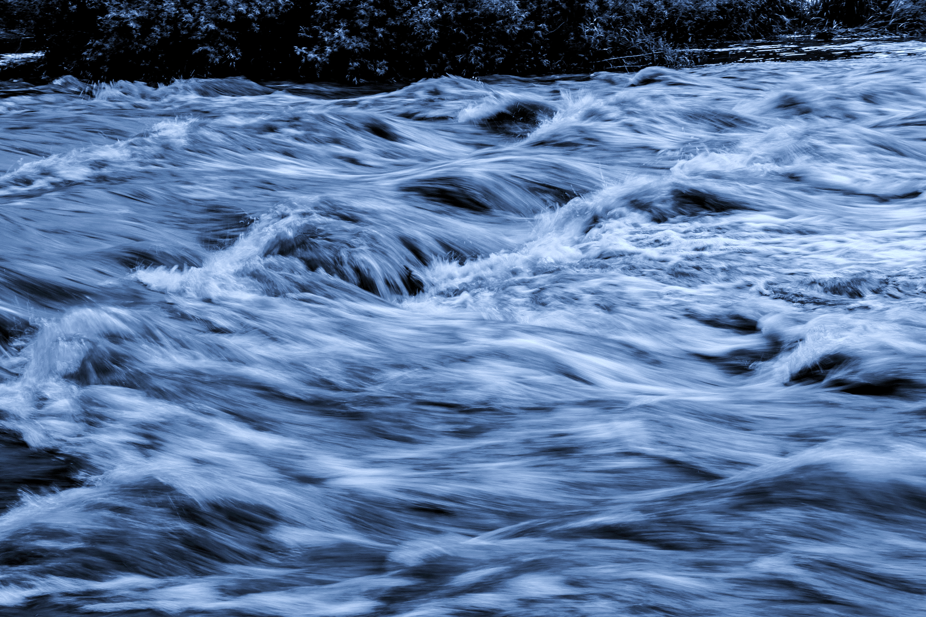
Q.
서울 홍수의 발생 원인?

Slide 6

DACON
팔당댐 홍수 안전운영에 따른 한강
수위예측 AI 경진대회

Slide 7
Part 2.
진행과정

Slide 8



Part 2.
진행 과정
Process
Data Pre-processing
Machine Learning
Deep Learning

Slide 9
Part 2.
프로젝트 개요
Project Outline
1. 데이터 수집
2. 데이터 전처리
3. 모델 튜닝

Slide 10
Part 2.
개발 과정
총 개발과정
08/09
08/09
08/09
08/23
데이터 준비
ML ,DL 설계
ML ,DL 개선
웹 페이지 개발
데이콘 기본 데이터
+ 홍수통제소 크롤링
+ 국립해양조사원 OPEN API
그래프 작성을 위한 Plotly
+ mapping을 위한 folium
+ Js를 이용한 웹 개발
최적의 모델 선정& 파라미터 튜닝
08/09
08/12
08/22
08/29
데이터 전처리
데이터 전처리
데이터 전처리
발표 준비
데이터 정렬
+ 데이터 합병
+ 데이터 분리
+결측치 처리
+데이터 스케일링
특징 추가
특징 제거
수치형 특징 범주화
문서화
+ PPT 작성

Slide 11
Part 2.
개발 과정
데이터 준비
2012년 5월 01일 00시 00분
~
2022년 5월 31일 23시 50분
데이터 크롤링
2022년 6월 01일 00시 00분 ~

Slide 12
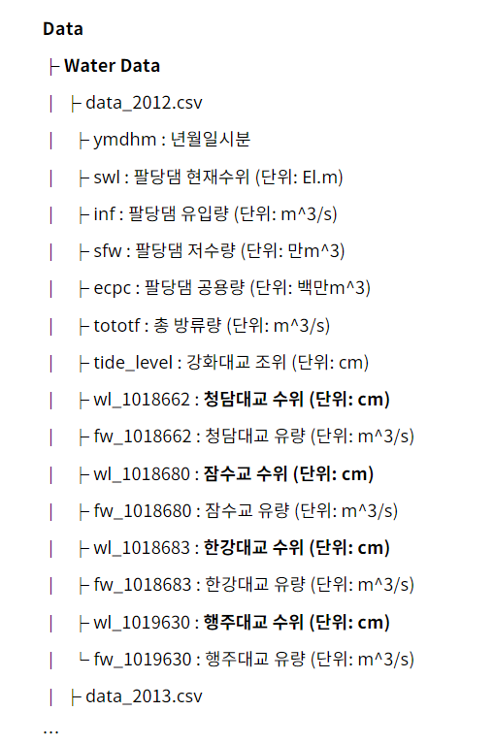
Part 2.
개발 과정
데이터 준비
swl | 팔당댐 현재수위
inf | 팔당댐 유입량
sfw | 팔당댐 저수량
ecpc | 팔당댐 공용량
tototf | 총 방류량

Slide 13
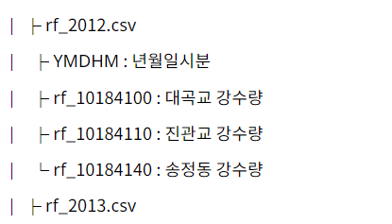
Part 2.
개발 과정
데이터 준비
tide_level | 강화대교 조위
rf_10184100 | 대곡교 강수량
rf_10184110 | 진관교 강수량
rf_10184140 | 송정동 강수량

Slide 14
Part 2.
개발 과정
데이터 준비
fw_1018662 | 청담대교 유량
fw_1018680 | 잠수교 유량
fw_1018683 | 한강대교 유량
fw_1019630 | 행주대교 유량

Slide 15
Part 2.
개발 과정
데이터 준비
wl_1018662 | 청담대교 수위
wl_1018680 | 잠수교 수위
wl_1018683 | 한강대교 수위
wl_1019630 | 행주대교 수위

Slide 16
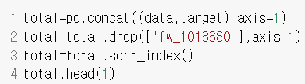
Part 2.
개발 과정
데이터 전처리(ML)
잠수교 유량 결측치 제거

Slide 17
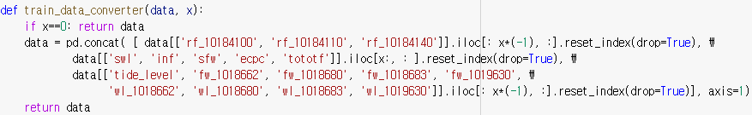
Part 2.
개발 과정
데이터 전처리(ML)
영향이 미치는 시간을 고려한 행 밀기

Slide 18
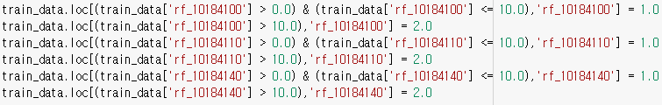
Part 2.
개발 과정
데이터 전처리(ML)
강수량 데이터 범주화

Slide 19
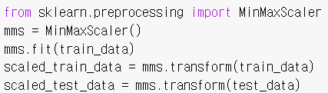
Part 2.
개발 과정
모델 설계(DL)
MinMax 스케일러 사용

Slide 20
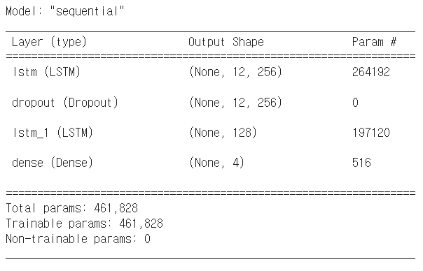
Part 2.
개발 과정
모델 설계(DL)
LSTM, Dropout 활용

Slide 21
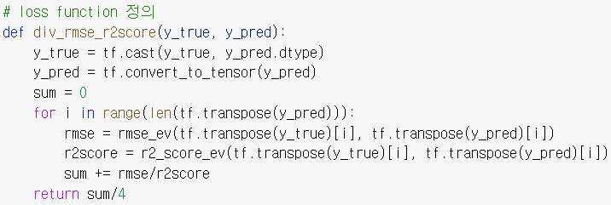
Part 2.
개발 과정
모델 설계(DL)
자체 손실 함수 사용

Slide 22
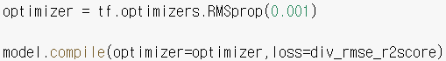
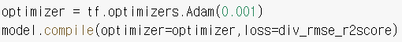
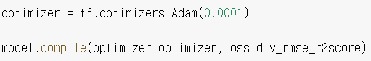
Part 2.
개발 과정
모델 설계(DL)
Learning rate 및 Optimizer 변경 후 재학습

Slide 23
Part 2.
ML vs DL
Machine Learning VS. Deep Learning
설계 | Machine Learning
방향성 | 회귀 분석
데이터 전처리 | 스케일링, 범주화, 컬럼의 행 위치 조정, 결측치 처리 등
모델 선정 | RandomForest
파라미터 튜닝 | GridSearchCV로 최적의 파라미터 선정 후 사용
설계 | Deep Learning
방향성 | 회귀 분석
데이터 전처리 | MinMaxScaler를 통해 데이터 스케일링
모델 설계 | 4개 층을 쌓음 learning rate와 기타 파라미터 조정
자체 손실함수 | 데이콘에서 리더보드 평가기준인 RMSE/R2_Score로 변경
VS.

Slide 24
Part 3.
결과

Slide 25
기존
성능 확인
실시간
미래 예측
웹페이지
소개
2022-06-01 ~ 2022-07-18
10분 뒤, 30분 뒤, 1시간 뒤...
웹 시연 영상

Slide 26
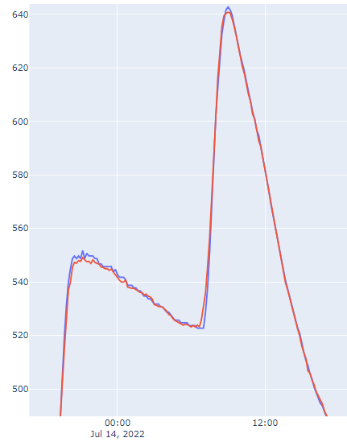
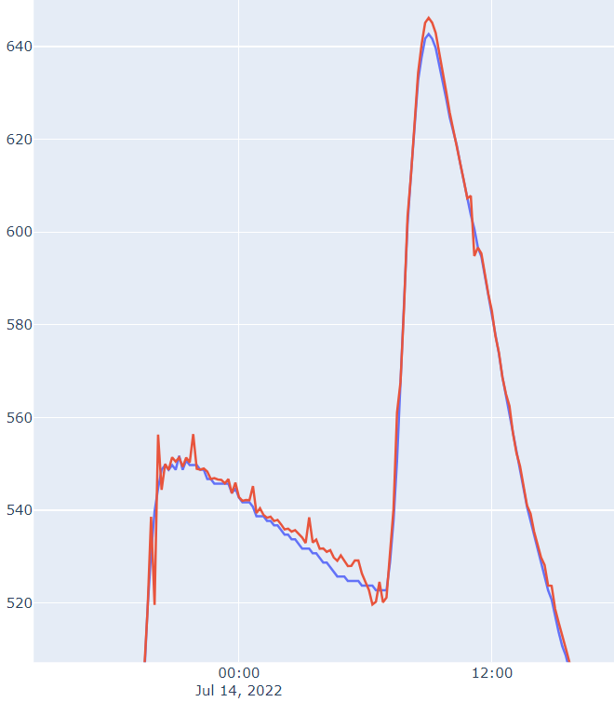
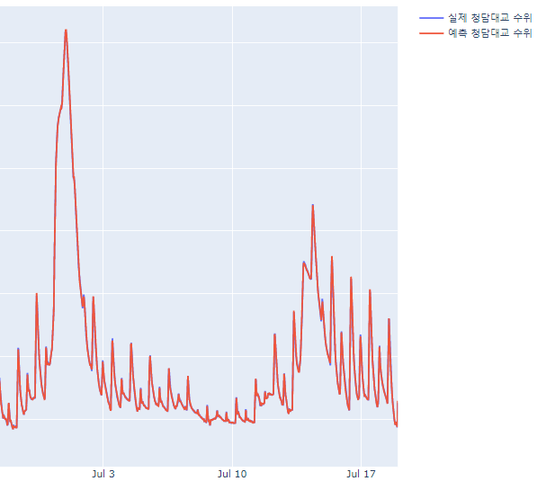
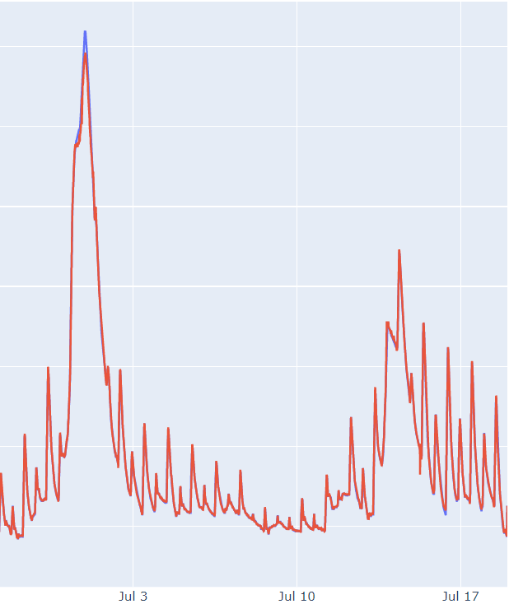
Part 3.
기존 성능 확인
Model Performance Check
ML
DL

Slide 27
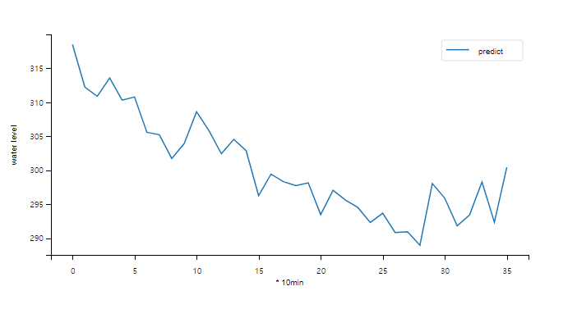
Part 3.
실시간 미래 예측
Predictive Performance
딥러닝
Deep Learning
항목 | 구체적인 내용
방향성 | 시계열 예측(미래 6시간)
모델 설계 | 4개의 층 양방향(Bidirectional) LSTM 층 활용
결과 | 약 4시간 뒤의 데이터까지 유의미한 결과

Slide 28
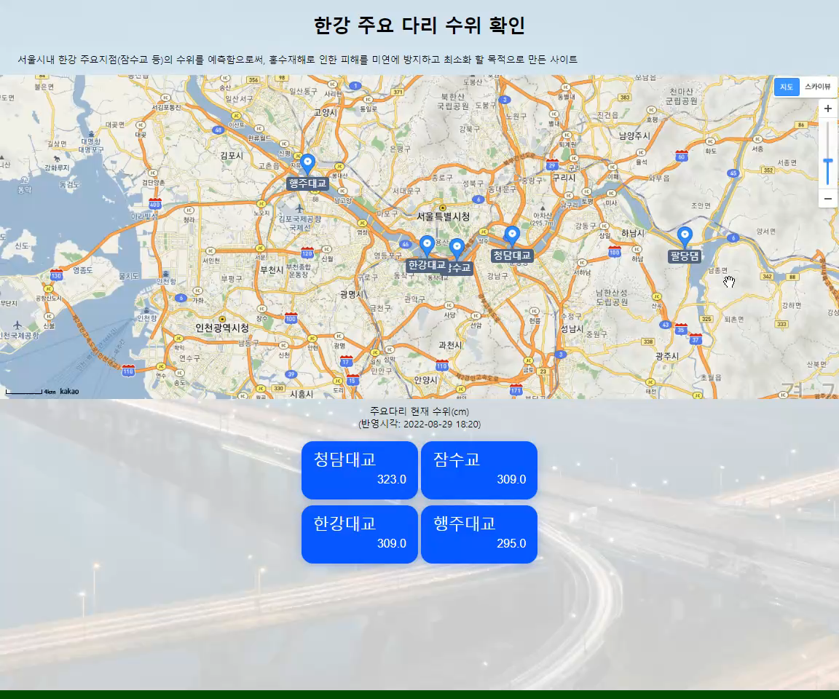
Part 3.
웹 페이지 소개
https://waterlevel.kr

Slide 29
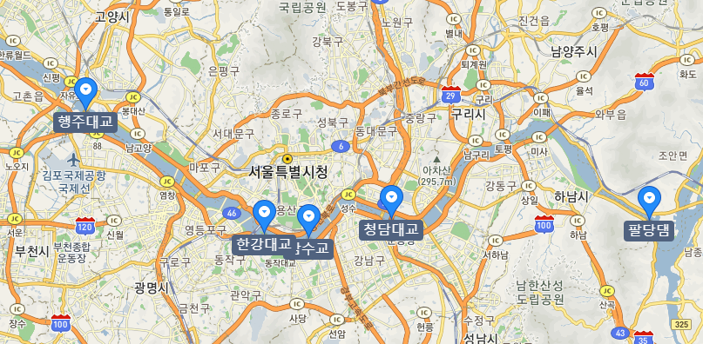
Part 3.
웹 페이지 소개
https://waterlevel.kr

Slide 30
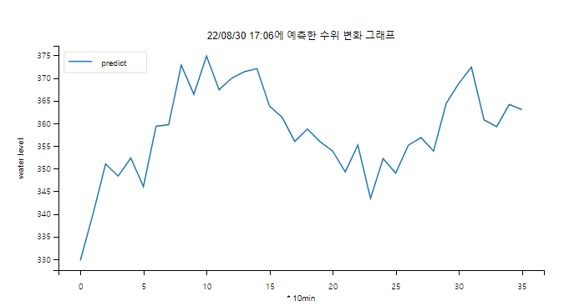
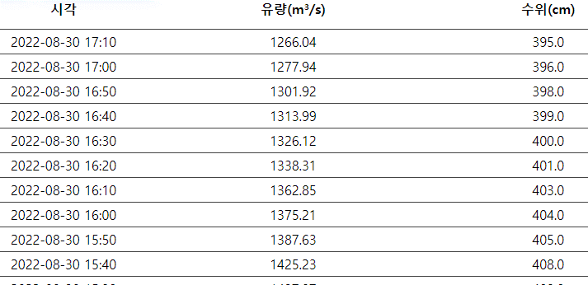
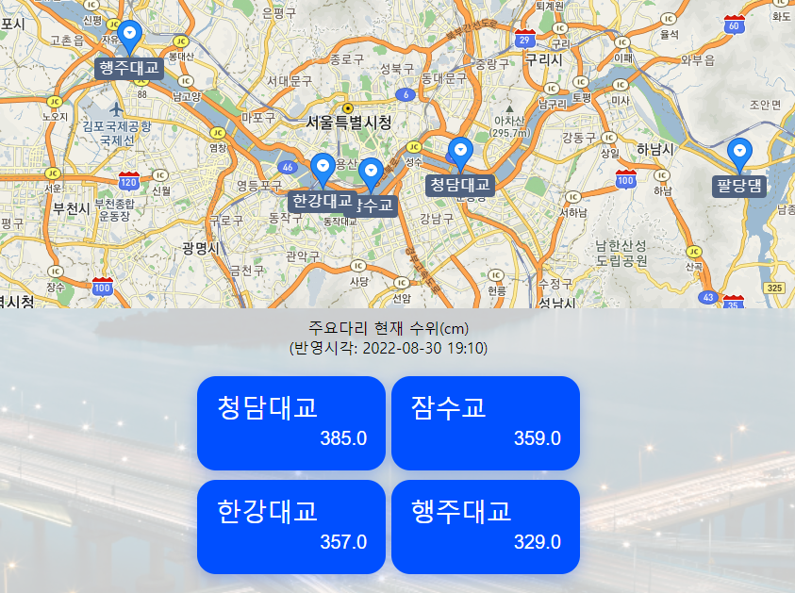

Part 3.
웹 페이지 소개
https://waterlevel.kr

Slide 31

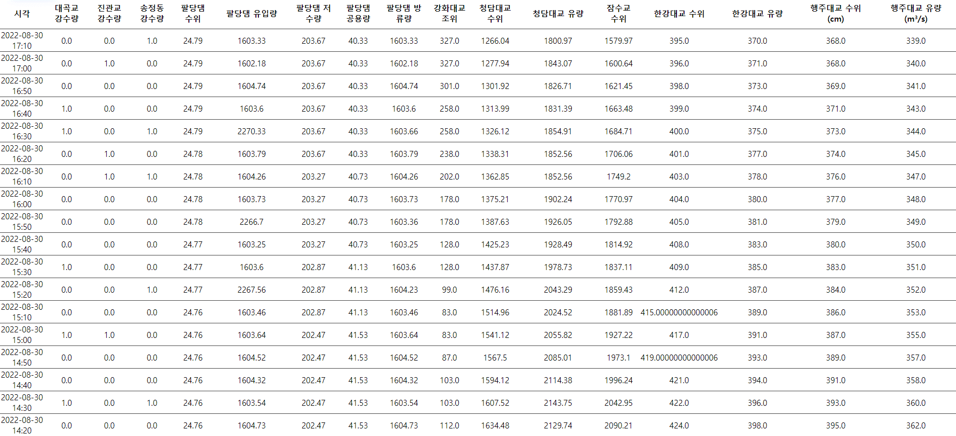
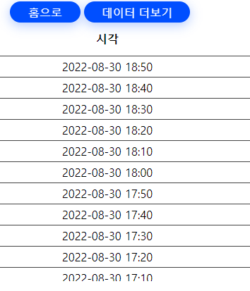
Part 3.
웹 페이지 소개
https://waterlevel.kr

Slide 32
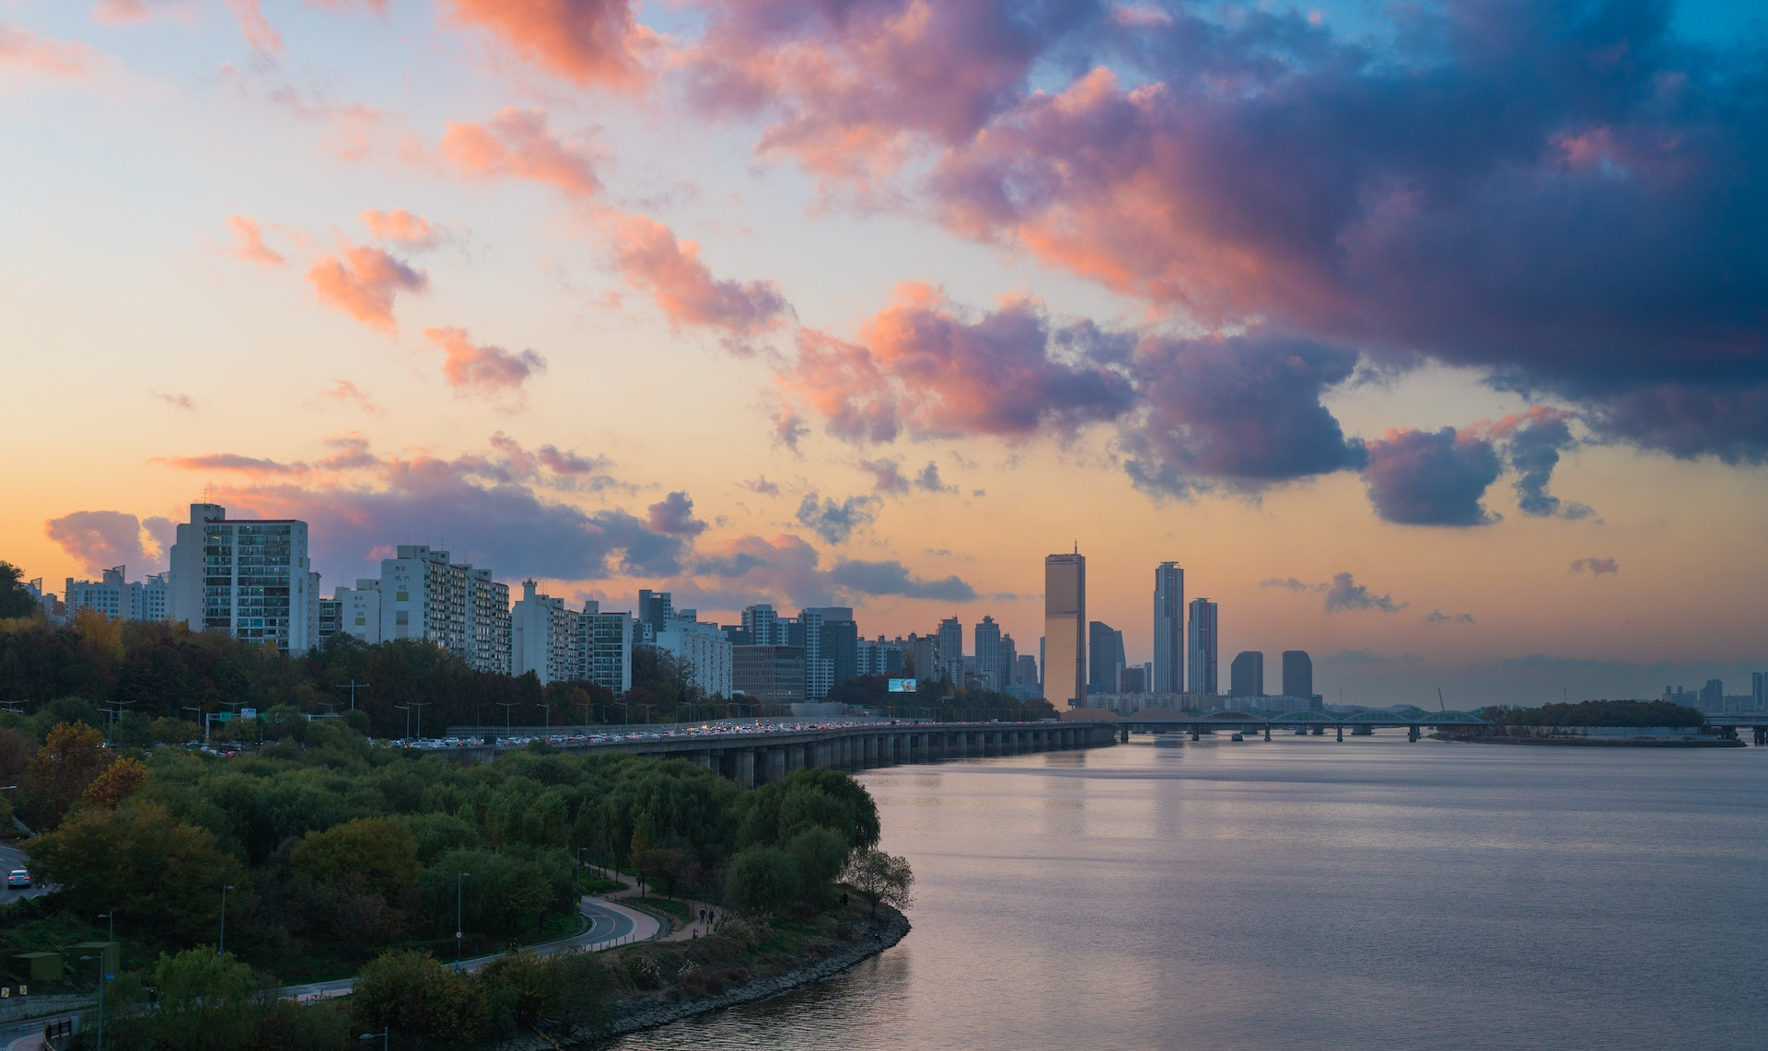
Q&A

Slide 33
감사합니다!
ⓒSaebyeol Yu. Saebyeol’s PowerPoint

